Slide 1
第10次小班研讨
助教：肖有为 & 王昕兆

Slide 2
目录
虚拟内存
DRAＭ缓存
内存管理、保护
地址翻译
Intel Core i7 内存系统
内存映射

Slide 3
寻址、地址空间
80386:
物理寻址、虚拟寻址（MMU、地址翻译）
地址空间：非负整数地址的有序集合
线性地址空间：地址空间中的整数是连续的
虚拟地址空间，生成虚拟地址
物理内存空间，对应物理内存
虚拟内存组织为一个由存放在磁盘上的N个连续的字节大小的单元组成的数组
虚拟页VP, 物理页PP（页帧）
VP： 未分配的、缓存的、未缓存的

Slide 4
DRAM缓存
考虑因素：
DRAM比SRAM慢10倍 vs 磁盘比DRAM慢100000多倍
不命中处罚大
访问第一个字节的开销大
设计：
虚拟页大，4KB-2MB
缓存全相联
更精密的替换算法：替换错了的处罚大
写回：对磁盘的访问时间很长
软硬件结合：OS软件+MMU（地址翻译硬件）+页表（存放在物理内存中）
Q: 物理内存可以理解成对磁盘的一个全相联缓存，不会造成访问太慢的问题吗？

Slide 5
页表
页表条目（PTE）数组
PTE = 有效位+n位地址字段
设置有效位：指向DRAM中的物理页的起始位置
未设置有效位，空地址表示未分配，否则指向磁盘上的起始位置
命中
缺页：DRAM缓存不命中
缺页异常处理程序， 选择牺牲页，替换，重新执行指令
局部性： 工作集、抖动

Slide 6
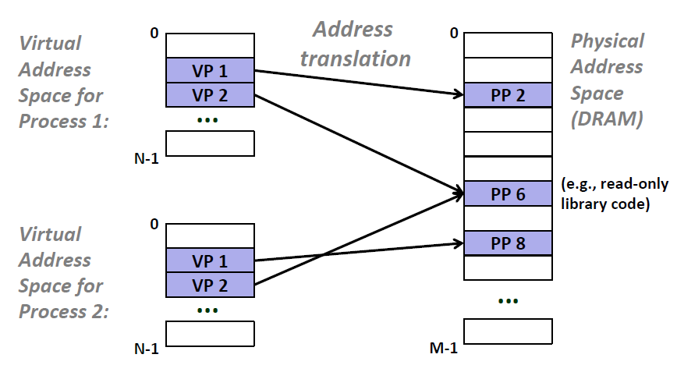
内存管理
每个进程有独立的虚拟地址空间
内存分配：分配适当数字个连续的虚拟内存页面，映射到任意位置的物理页面
简化链接、加载
简化共享：管理用户进程和操作系统之间共享的一致机制

Slide 7
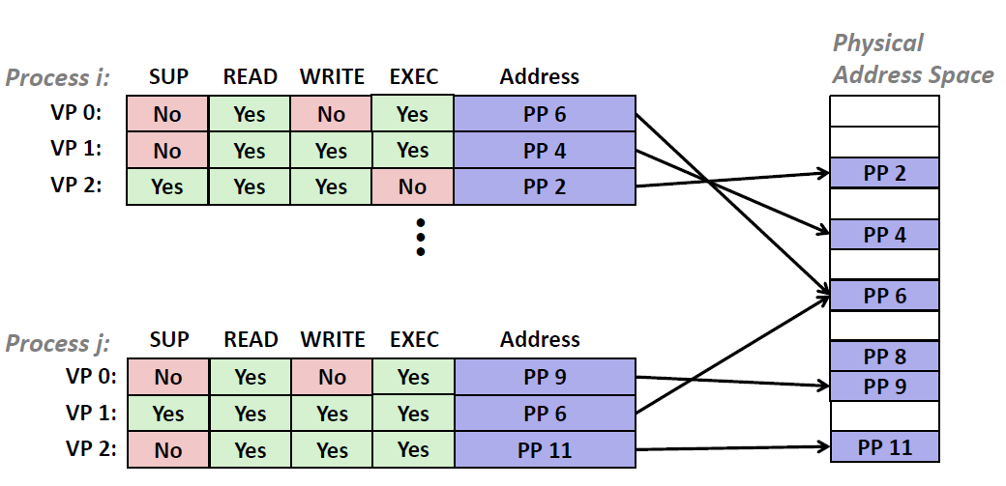
内存保护
Q:这里触发保护故障后一定会报错吗?
不一定，比如私有的写时复制，PTE里的权限也是只读。
在PTE中添加许可位
MMU每次access要检查许可条件，如果违反，触发一般保护故障
Segmentation Fault

Slide 8
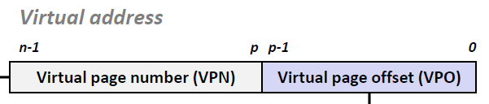
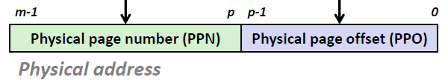
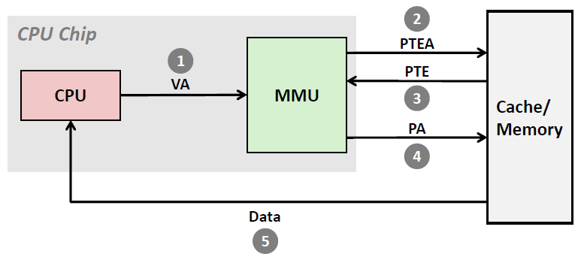
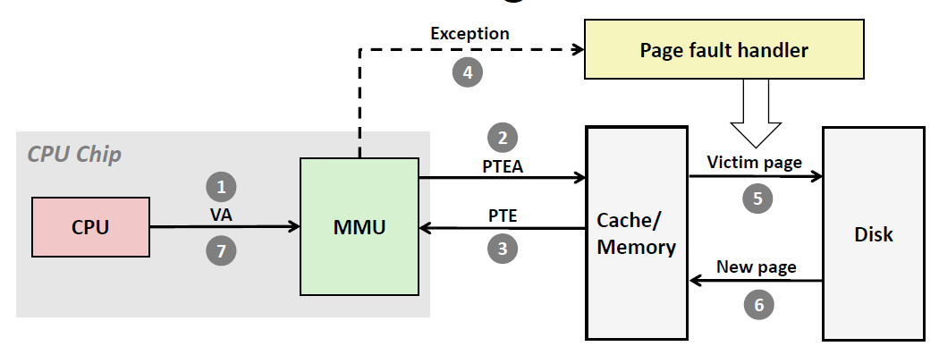
地址翻译
N(n), M(m), P(p)
VPO, VPN, TLBI, TLBT
PPO（=VPO）, PPN, CO, CI, CT
CPU中的控制寄存器：页表基址寄存器（PTBR）指向当前页表
←Hit
Miss→

Slide 9
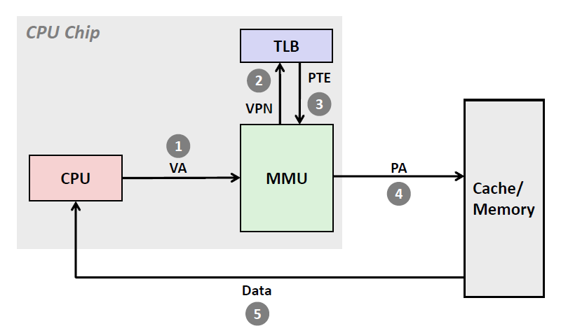
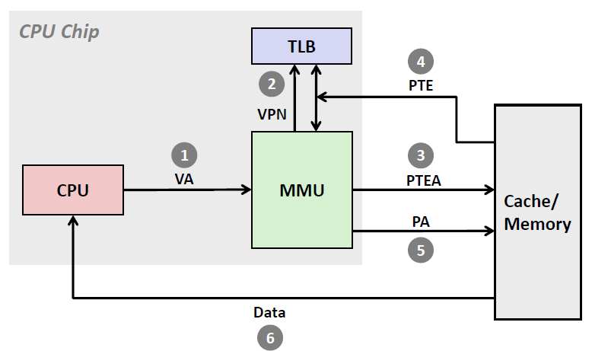
+ TLB
Q:TLB和cache有什么区别？
Cache缓存的是物理地址，TLB缓存的是虚拟地址
TLB:
PTEs可能会被其他的数据访问替换、即使是cache hit也有访问缓存的延迟
MMU中的小空间组相联硬件缓存
映射VPN到PPN
←Hit
Miss→
一个容易忘记的事情：对页表项的修改有可能需要更新TLB
context switch 的时候，因为每个进程有独立的空间，所以需要完全刷新TLB（或者是为每个TLB项纪录进程ID）
需要更改内存映射的时候（内核的工作），也需要更改换存在TLB中的对应项

Slide 10
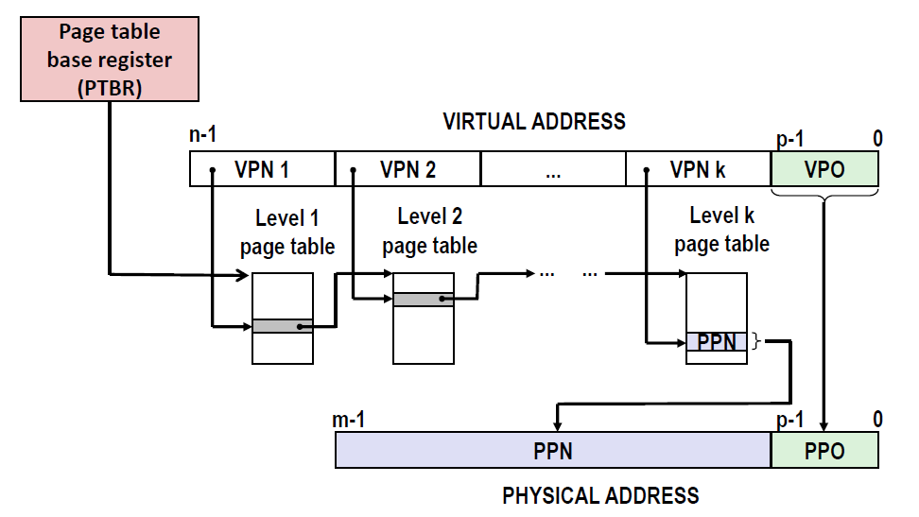
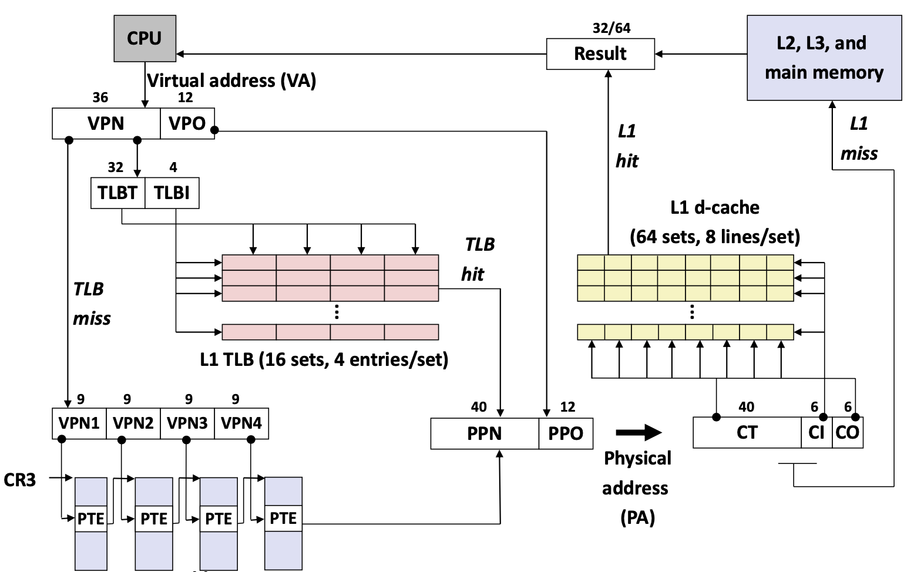
多级页表
解决需要过多PTEs的问题
见后页的Core-i7实例

Slide 11
Intel Core i7 内存系统
L2, L3,
main memory
CPU
RESULT
VPN
VPO
TLBT
TLBI
…
…
VPN1
VPN2
VPN3
VPN4
L1 TLB(16 sets, 4 entries/set)
L1 d-cache(64 sets, 8 lines/set)
PPN
PPO
CT
CI
CO
CR3
PTE
PTE
PTE
PTE
PTE
PTE
PTE
PTE

Slide 12
Intel Core i7 内存系统
CI+CO和PPO长度一样，有什么好处

Slide 13
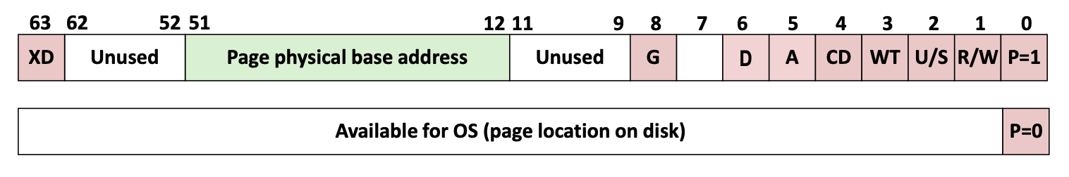
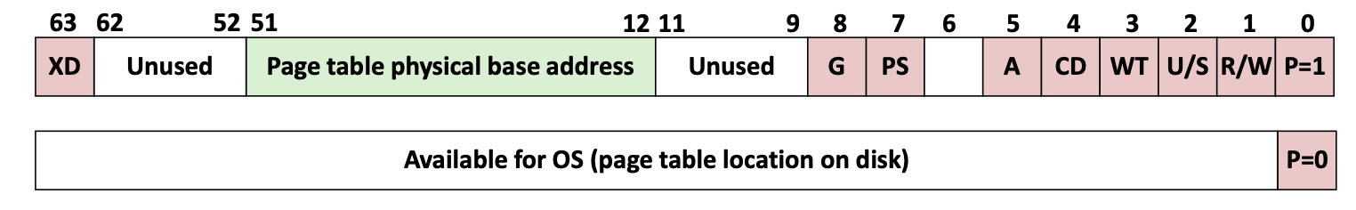
页表项
这是1-3级页表的页表项，可以看到，除了存储下一级页表的物理基地址，还需要存储：
是否在内存: P
权限：R/W U/S (注意写权限用户和内核都受到影响)
访问模式：WT(写穿透/写返回)， PS(Page size)
辅助位：A(Reference bit，MMU自动修改，可以用来帮助实现各种页面调度策略)
4级页表存储的是物理页的物理基地址，同时多了 dirty bit （辅助写返回）

Slide 14
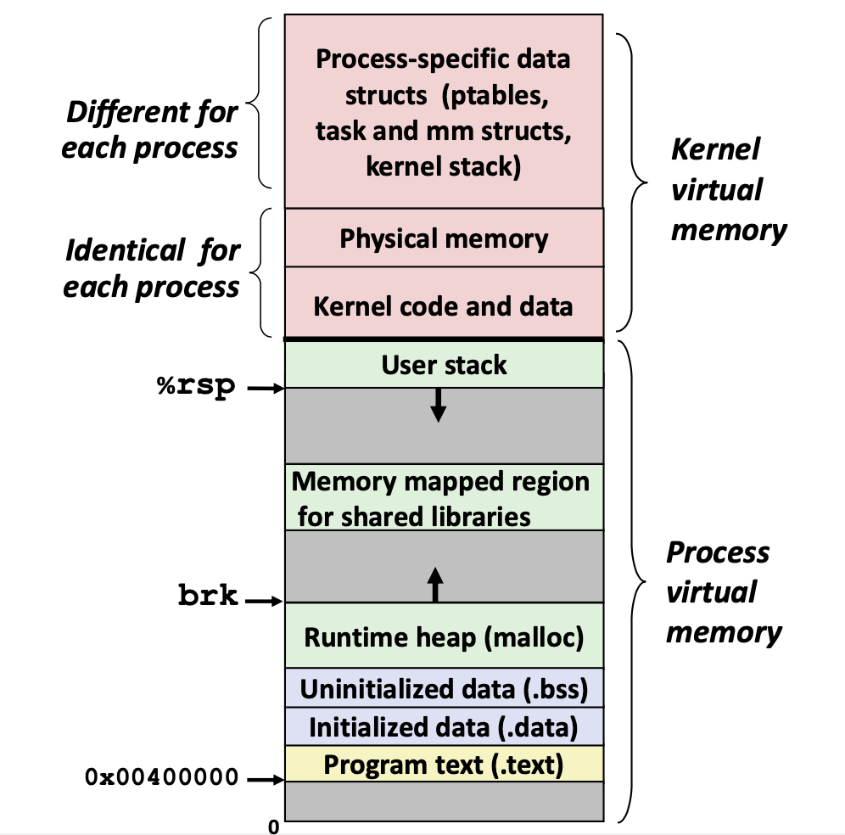
linux 虚拟内存
每个进程共享相同的内核数据和代码（物理内存中只有一份）
一旦开启页表翻译，内核也不能越过mmu直接访问物理内存，但是通过巧妙设计内存映射（内核可以完成），内核可以用一种简单的方式访问物理内存

Slide 15
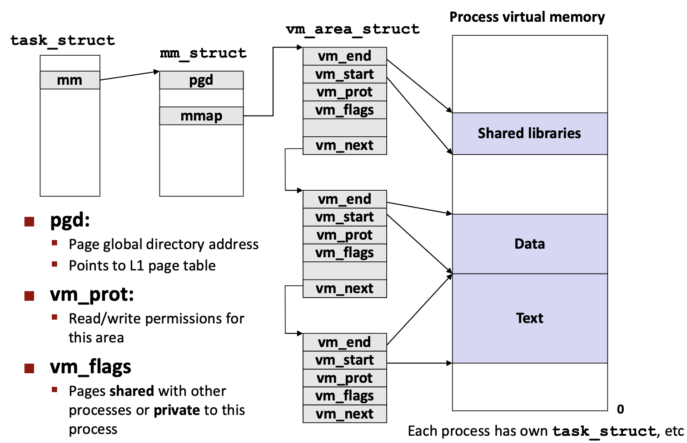
Linux 虚拟内存系统
mm_struct存储了一个进程的虚拟
内存系统的所有信息
页目录基地址
被映射的虚拟地址被分为离散
的区域，每一区域的信息用一个vm_area_struct
存储包括权限，始末地址等信息

Slide 16
Linux 虚拟内存系统
当mmu翻译地址A遇到缺页时，会去查询进程的mm_struct
虚拟地址A不合法（因为有些地址没有被映射到）-> 段错误
权限是否合法 -> 保护故障
正常的缺页故障 -> 选择牺牲页面，如果写过，将旧页面换入交换文件，换入新页面

Slide 17
内存映射
内存映射定义： Linux 通过将一个虚拟内存区域与一个磁盘上的对象关联起来，以初始化这个虚拟内存去须的内容，文件分为两类：
普通文件：例如可执行文件，页面映射的时候并没有进入物理内存，只有当cpu第一次引用的时候才会进行页面调度
匿名文件：全部是0，不需要磁盘和内存的数据传送
一旦一个页面被初始化（匿名的需要是dirty的），它就会在一个内核维护的交换文件之间换来换去，交换文件是真正让内存扩展的功能，它的大小限制了当前进程分配的虚拟页面数

Slide 18
共享对象
虚拟内存允许多个进程共享一个对象，共享对象被映射到的区域分为
私有区域：共享一个对象的所有进程对该对象的修改互相不可见，也不会修改磁盘上的对象
共享区域：任何一个进程对对象的改动其他进程都可见，而且会反应到磁盘上
一个共享的对象可以只在物理内存中存一份，但是如果被映射到私有区域，那么当一个进程尝试修改时，必须为它单独复制出一个备份，这个可以通过写时复制实现
写时复制区域的页表条目为只读，而区域结构被标为私有的写时复制
任何写操作会触发保护故障，当故障处理程序发现故障是由于写时复制机制引起时，会在物理内存中创建一个备份，然后恢复写权限

Slide 19
共享对象
虚拟内存允许多个进程共享一个对象，共享对象被映射到的区域分为
私有区域：共享一个对象的所有进程对该对象的修改互相不可见，也不会修改磁盘上的对象
共享区域：任何一个进程对对象的改动其他进程都可见，而且会反应到磁盘上
一个共享的对象可以只在物理内存中存一份，但是如果被映射到私有区域，那么当一个进程尝试修改时，必须为它单独复制出一个备份，这个可以通过写时复制实现
写时复制区域的页表条目为只读，而区域结构被标为私有的写时复制
任何写操作会触发保护故障，当故障处理程序发现故障是由于写时复制机制引起时，会在物理内存中创建一个备份，然后恢复写权限

Slide 20
fork, execve
fork: 利用写时复制机制可以很方便地复制地址空间
execve:
删除旧的用户部分的区域
映射私有区域： 从可执行文件中直接加载的都是私有的
映射共享区域：动态链接的共享库（书上是共享，实验是私有）
设置PC：入口点由可执行文件指定

Slide 21
mmap
mmap要求内核映射指定文件的一段区域
对于大文件的读写，映射到内存中后，即使不设置I/O的缓冲机制，也可以直接利用系统本身提供的机制更快速地读写
Q: 私有对象一定写时复制吗？
设置RPOT_WRITE后才是写时复制，只有PROT_READ的话不可写（触发segmentation fault）

